Slide 2
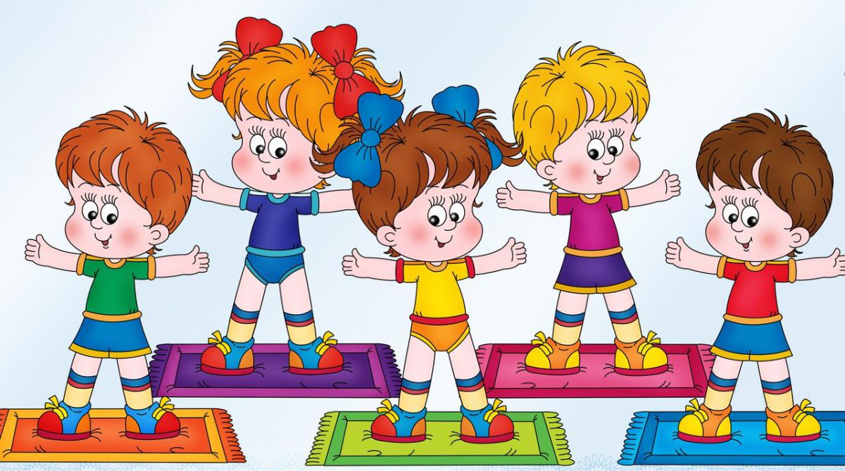

Slide 3
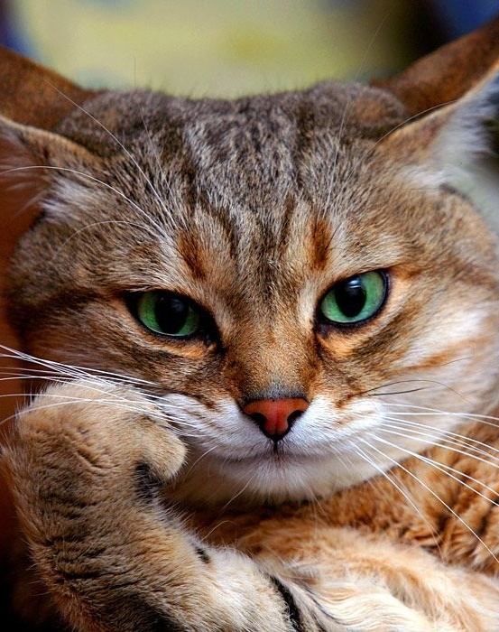


Slide 4
Твои права

Slide 5
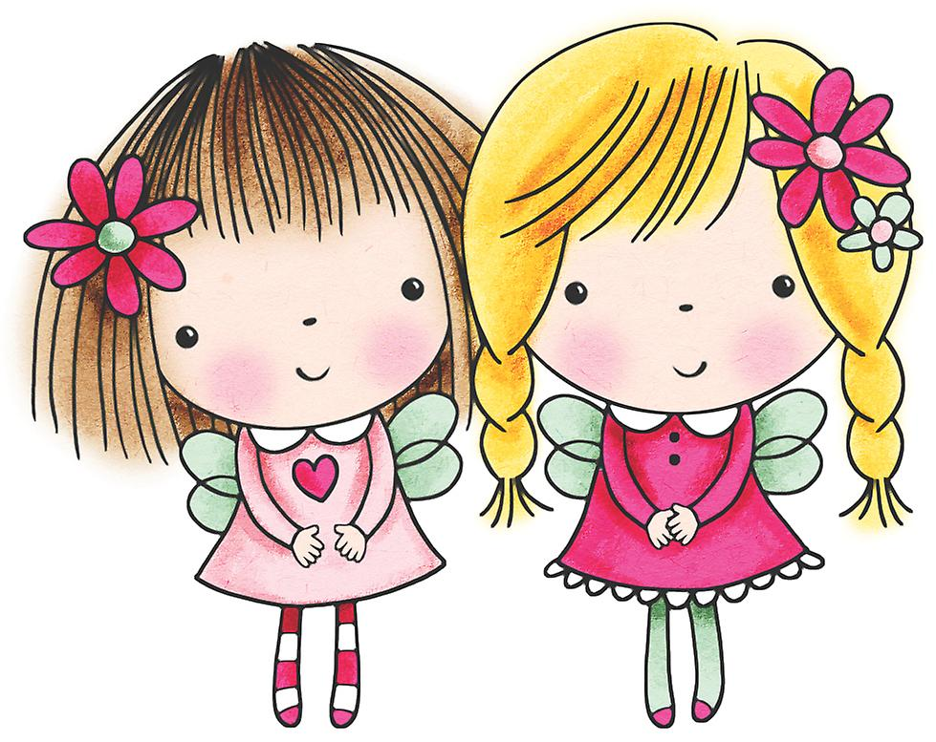

Конвенция

Slide 6
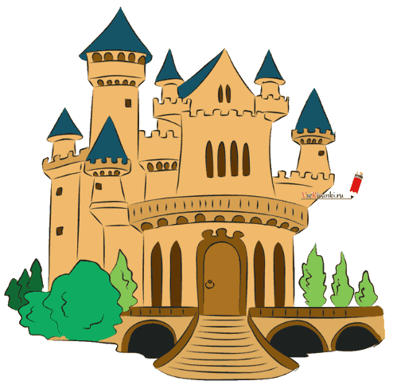
Дворец Начальный

Slide 7
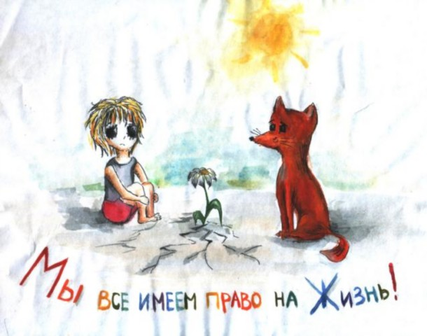

Slide 8

Шляпа знакомств

Slide 9
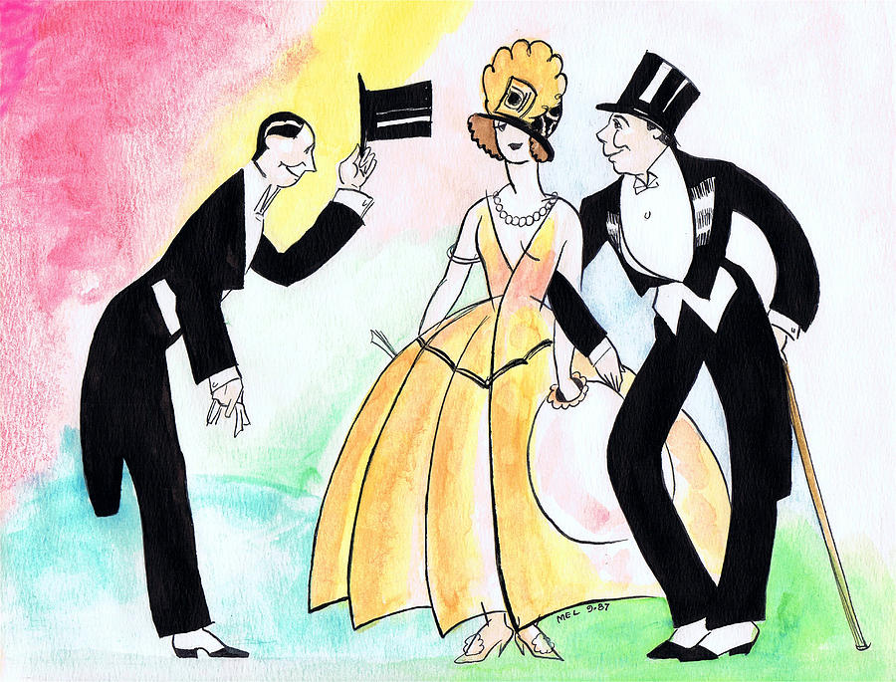

Slide 10

Медицинский
дворец

Slide 11
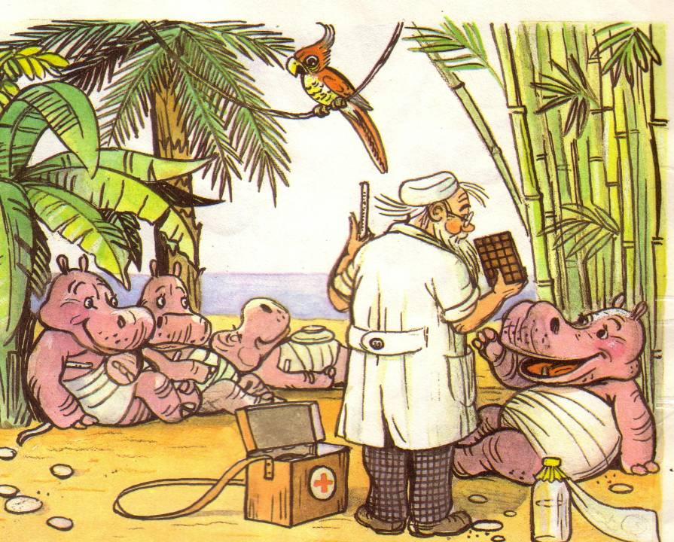
Право на
медицинскую помощь

Slide 12
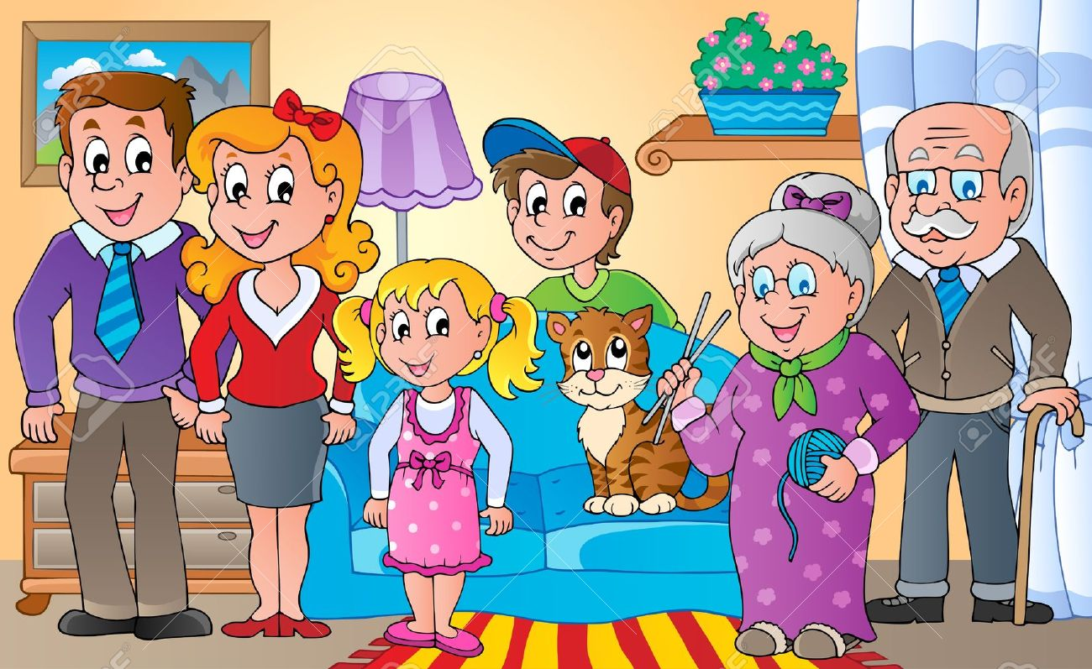

Slide 13

Семейный дворец

Slide 14
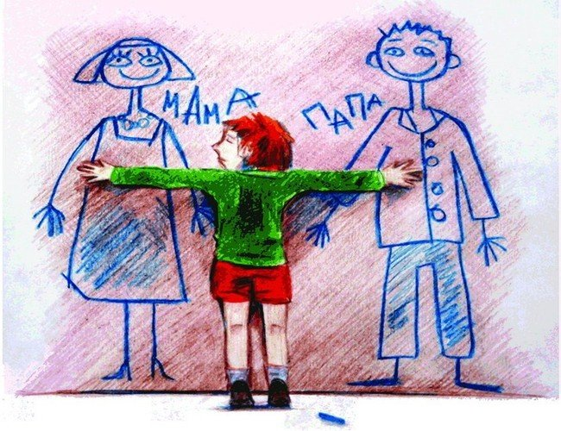

Slide 15
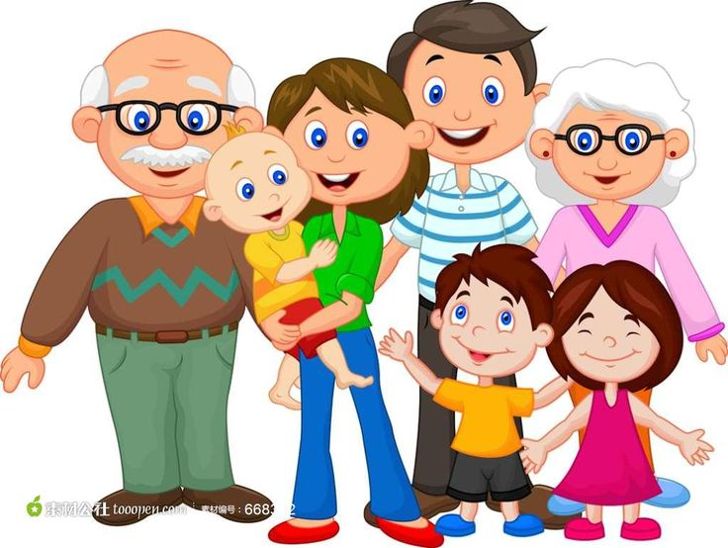
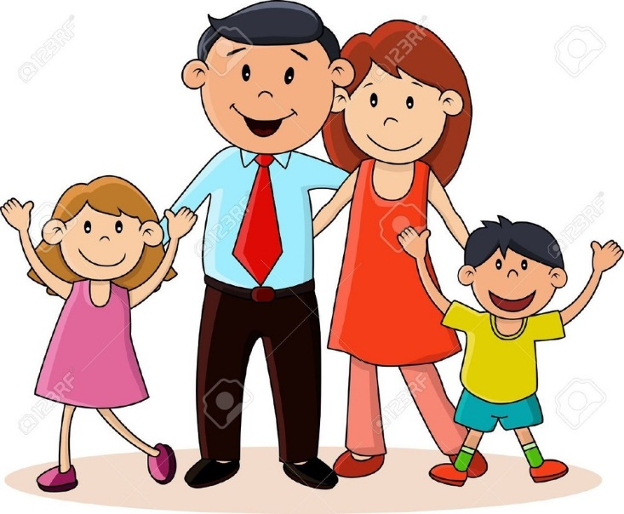
Ты живешь в семье, у тебя такие заботливые родители, такой уютный дом.
Государство заботится о детях сиротах.
Детей не должны разлучать с родителями, разве только в интересах благополучия ребёнка.
Государство способствует воссоединению семей, разрешая беспрепятственно пересекать границу.
Государство обязано помогать родителям в воспитании ребёнка и его образовании

Slide 16
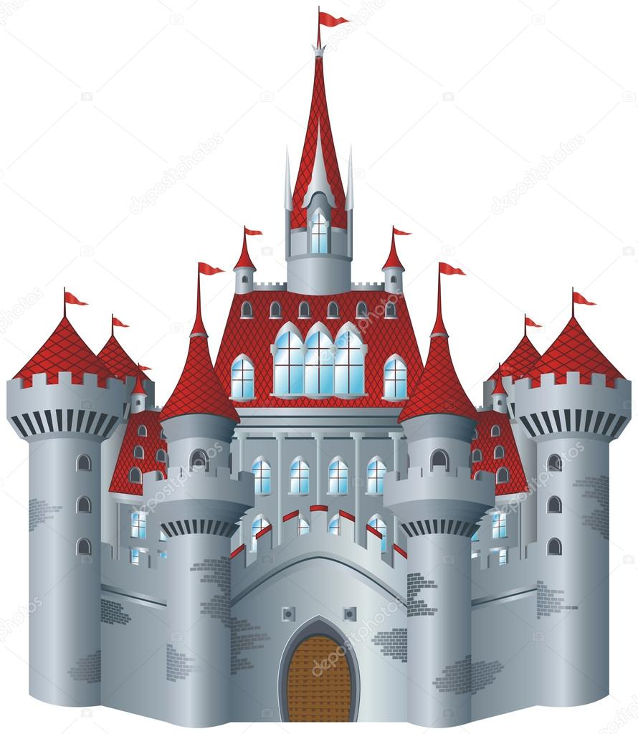
Школьно-культурный дворец

Slide 17
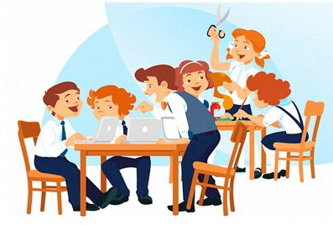
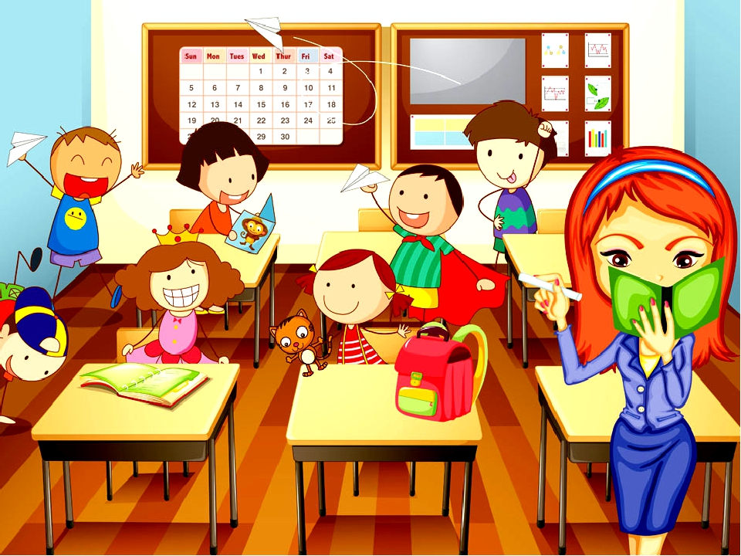
Начальное образование должно быть бесплатным и обязательным.

Slide 18
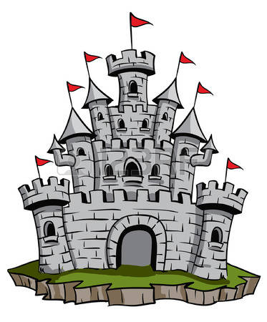
Безопасный дворец

Slide 19
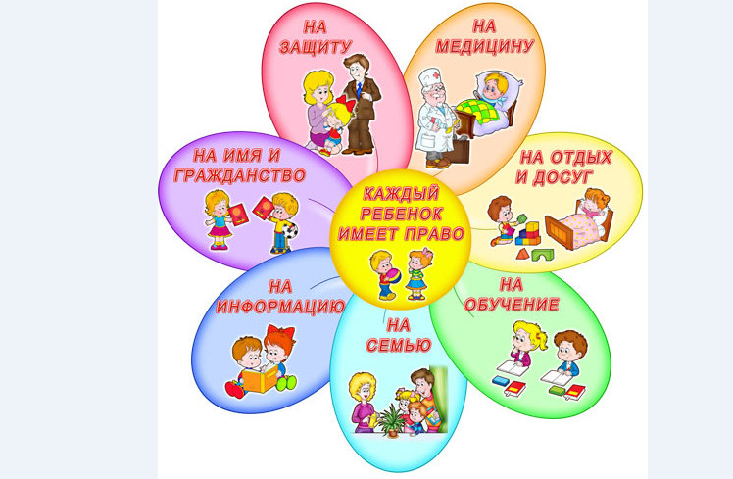

Slide 20


Slide 21


Slide 22
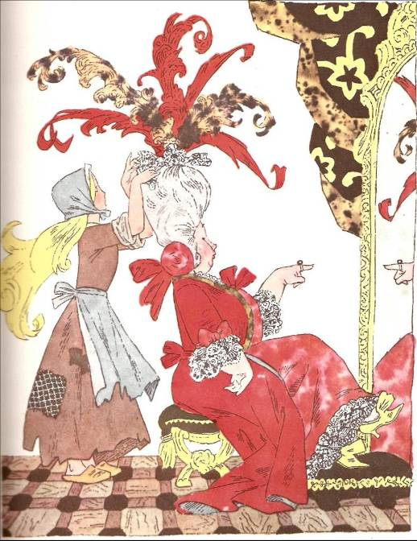
Сказочный пример
- Матушка, сестры, можно и
мне хоть одним глазком
взглянуть на бал?
Ха-ха-ха! Что тебе, замарашке, делать в королевском дворце?
Из какой это сказки?
Кто помог бедной падчерице и чем дело кончилось?

Slide 23
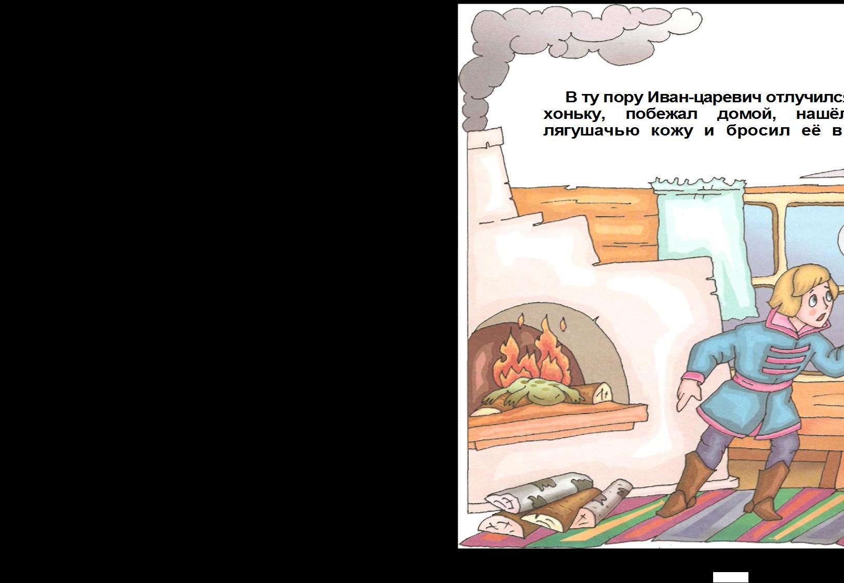
Сказочный пример
Русская народная сказка
«Царевна-лягушка»
- Зачем ты, Иван-царевич, сжег мою лягушечью кожу?
Ищи меня теперь в тридевятом царстве у Кащея Бессмертного!

Slide 24
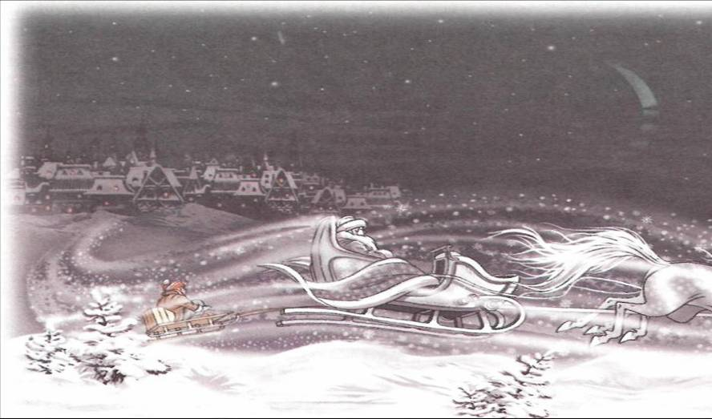
Из бедного, скромного домика бабушки Снежная Королева увезла маленького Кая в свой огромный дворец. Она обещала подарить ему весь мир и пару коньков в придачу.
Как ты думаешь, имела ли она в этом случае право увозить Кая из родного дома?

Slide 25
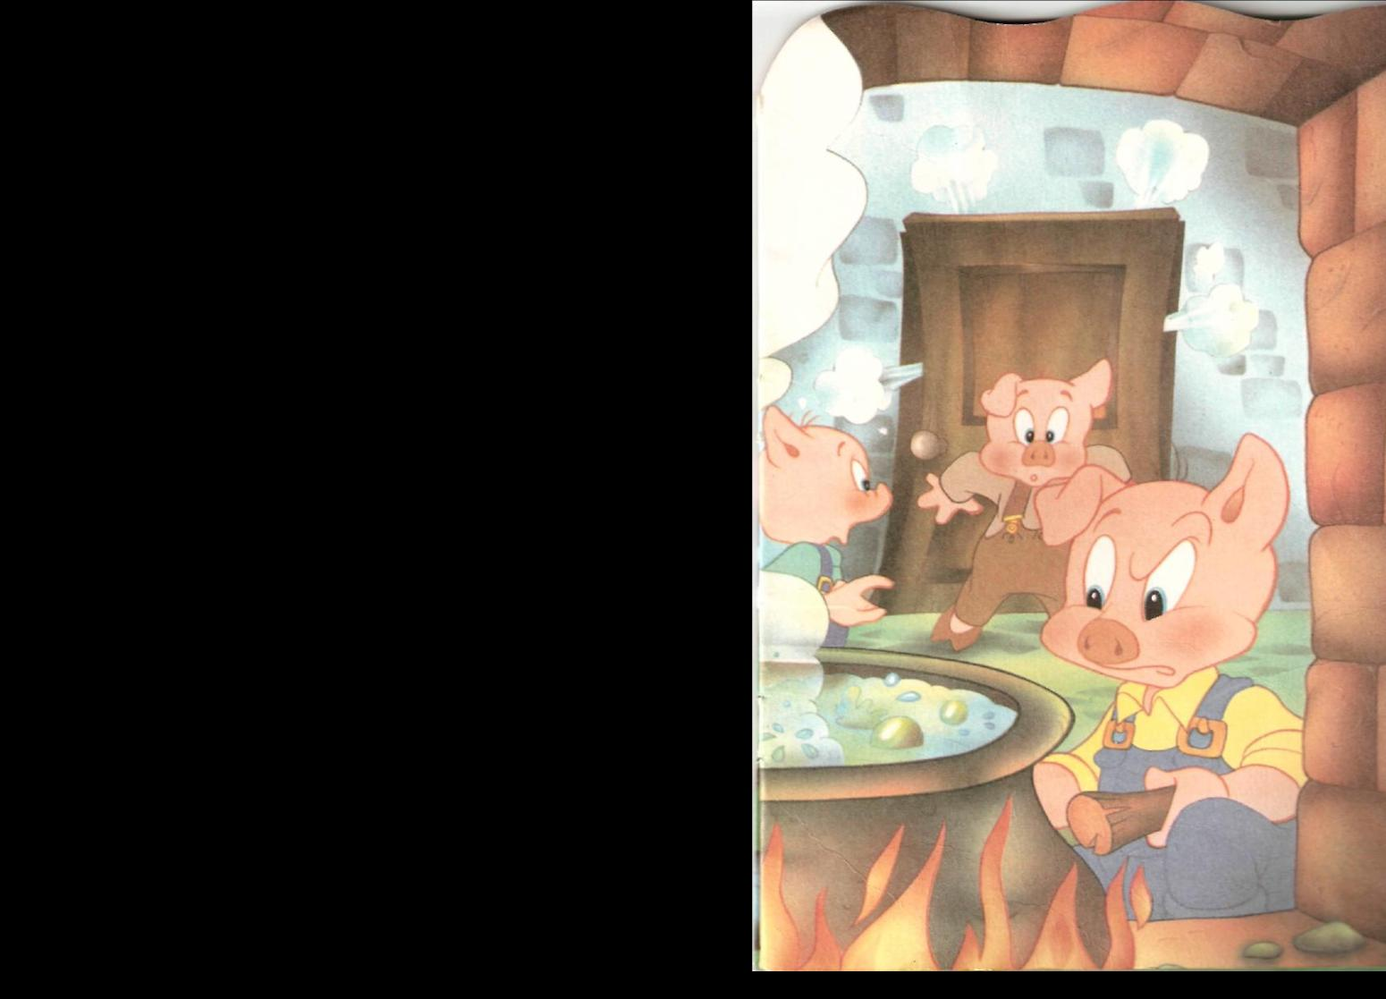
- Сейчас же отопри дверь,- прорычал Волк, - а не то я ее выломаю!
Дом поросенка – это крепость,- сказал
Наф-Наф своим братьям, и они приготовились защищаться.
Кто в этой сказке нарушает Конвенцию?

Slide 26
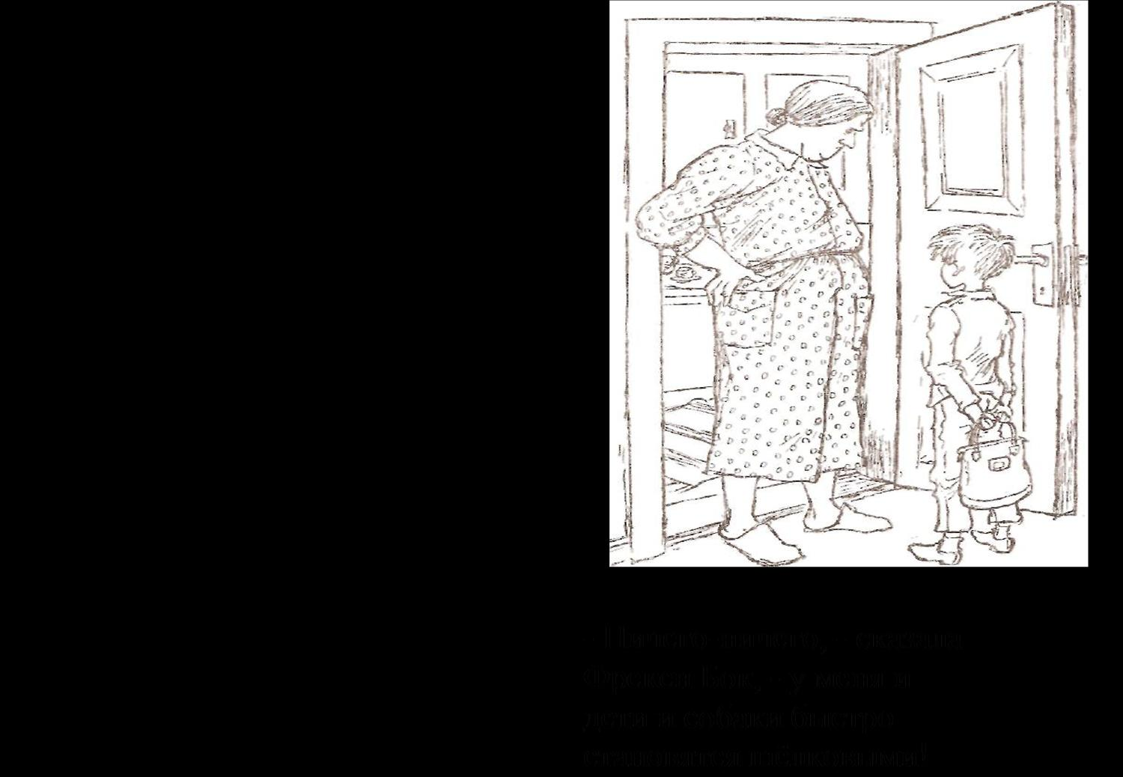
Из какой сказки эти герои?
Помнишь, какое имя придумал Малыш для этой фрекен Бок?
- Ничего-ничего, - сказала Фрекен Бок, - у меня и дети и собаки быстро становятся шелковыми!

Slide 27
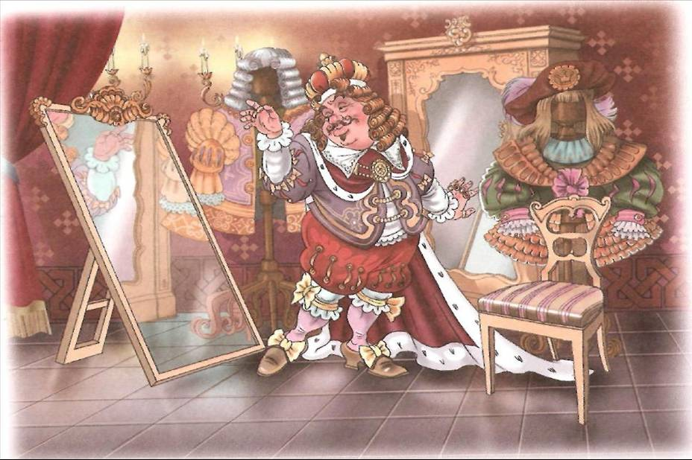
Г.Х. Андерсен «Голый король»
Кто в этой сказке не боялся сказать королю правду?

Slide 28
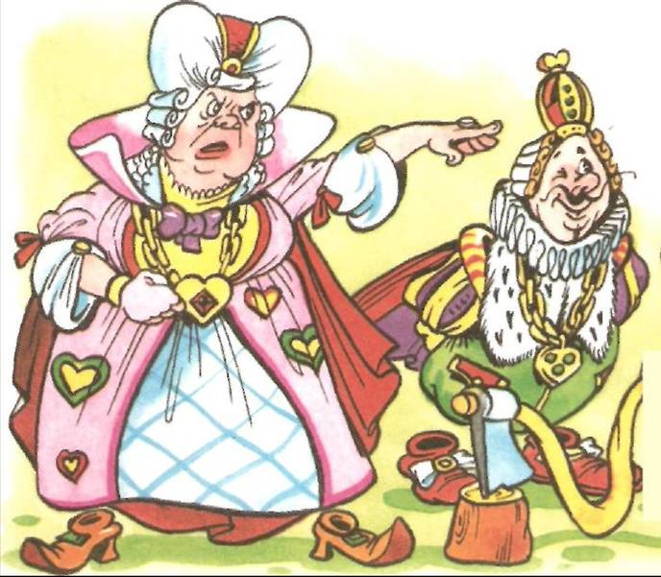
Рубите ей голову! –
крикнула Королева.-
Пусть выносят приговор, а виновата она или нет – потом разберемся!
Что это за сказка? Чем закончилась эта история?

Slide 29
Права и обязанности учеников нашего класса.
Ученик имеет право:
выражать свое мнение, не обижая никого из одноклассников и учителей;
открыто получать оценку своих знаний по каждому предмету;
отдых на перемене;
помощь учителя в овладении знаниями;
участие во внеклассных мероприятиях;
поощрение за успехи в учебе и жизни класса.
Ученик обязан:
уважать окружающих его людей;
достойно вести себя в классе, в школе и за ее пределами;
всегда выполнять домашнее задание;
участвовать в полезном труде;
беречь имущество класса;
заботится о здоровье и безопасности собственной жизни.

